Slide 1
框架

Slide 2
回顾
你对分层思想的了解？

Slide 3
目标
框架介绍

Slide 4

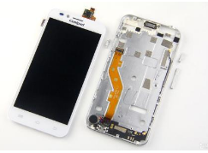


框架
联系生活思考
跨语言思考
  PHP框架
  Java框架
  C#框架
  Scala框架
  自定义框架

Slide 5



JavaEE框架
SpringMVC
Spring框架
SpringData框架
Hibernate框架
Mybatis框架
框架优势
  不用再考虑公共问题
  专心在业务实现上
  结构统一，易于学习、维护
培养编程能力，良好的心态，适应变化。

Slide 6
总结与实践
框架的优势

